Slide 1

Inducción del personal
Castañeda Ramírez Bris Alexia
Castro Villa Itzel
Cruz García Marisol
Martínez Mendoza Lizbeth

Slide 2

ENTRADA Y SALIDA
Entrada de la organización : Se utiliza la socialización que consigue adaptación a la organización .

Slide 3
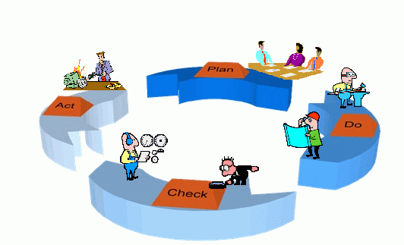

Etapa de pre-llegada
Los empleados quieren unirse a la organización con un conjunto de valores , actitudes y expectativas
Etapa de rencuentro
LOS EMPLEADOS ENFRENTAN LAS DIFERENCIAS ENTRE LAS EXPECTATIVAS DEL TRABAJO Y LAS REALIDADES DE LA MISMA.
Etapa de la metamorfosis
Los empleados hacen los cambios necesarios , para conciliar las diferencias de la etapa del rencuentro.

Slide 4
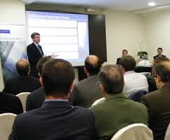
Propósito de la orientación de los nuevos empleados
Aprender la cultura de la organización .
Entender la visión de la organización.
Papel de la gestión de los RECURSOS HUMANOS
Manejar los aspectos administrativos de un nuevo empleado al iniciar un trabajo .
“VENDER” los servicios de gestión de RRHH a los nuevos empleados.

Slide 5
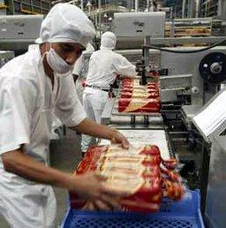
Entrenamiento y capacitación de los empleados
¿Qué deficiencias tienes los trabajadadores en sus habilidades , conocimientos o competencias necesarios para exhibir los compartimientos del trabajo necesarios ?
¿Cuáles son los objetivos de la organización?
¿Hay una necesidad de entrenamiento?
¿Qué tareas se deben cumplir para alcanzar los objetivos ?
Qué comportamientos son necesarios para cada puesto de trabajo para cumplir con las tareas preparadas ?

Slide 6

Desarrollo de los empleados
En el trabajo
Rotación
Asistente a la posición
Comité de asignación
Fuera del trabajo
conferencia del curso y seminarios
Simulación
Formación al aire libre

Slide 7

Msioni:
Alimentar, Deleitar y Servir a nuestro mundo.
Visión:
Una empresa con marcas líderes y confiables para nuestros consumidores.
El proveedor preferido de nuestros clientes.
Una empresa innovadora, que mira hacia el futuro.
Una empresa financieramente sólida.
Un lugar extraordinario para trabajar.
Valores:
pasión
equipo
confianza
calidad
efectividad
rentabilidad
persona.

Slide 8
